Slide 1
UE 2,2 S1
Cycles de la vie et grandes fonctions
PROMOTION 2023 / 2026
2023/2024
ppt 2
D, HENRION

Slide 2
3, Le tissu nerveux
Le tissu nerveux est très riche en cellules
Les cellules sont extrêmement rapprochées et enchevêtrées
2 grands types de cellules :
Neurones
Gliocytes

Slide 3
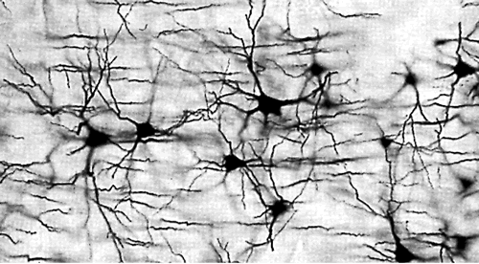
Le tissu nerveux
3,1 Le neurone

Slide 4
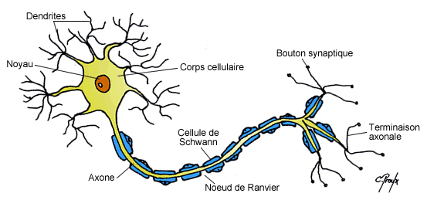
Le tissu nerveux

Slide 5
Le neurone :
cellule responsable de la genèse, du traitement et de la propagation des informations
80 à 100 milliards de neurones
Un neurone possède environ 10,000 contacts synaptiques
Mis bout à bout, les neurones du cortex cérébral d’un humain atteindraient une distance équivalent à 417 km

Slide 6
Le neurone
Le neurone (N) : cellule (C) responsable de la genèse, du traitement et de la propagation des informations.
C communicante : chaque N reçoit des informations de 100000 N et envoie des informations vers 100000 N
Forme particulière : nombreux prolongements
1 axone (qui se ramifie), de nombreux dendrites
Ne se divise pas
La substance grise est la zone où se trouvent les corps cellulaires des N
Substance blanche : prolongements

Slide 7
Corpus : Au cœur des organes. Le système nerveux
https://youtu.be/oK3esXMQxaI
Le système nerveux est constitué de cellules spécialisées, les neurones. On en compte près de 100 milliards dans le cerveau humain.La fonction principale des neurones est de transmettre un message nerveux. Chaque neurone possède un corps cellulaire, renfermant un noyau, comme la plupart des cellules de notre organisme, de nombreux prolongements cytoplasmiques récepteurs, les dendrites, véritables antennes, et un prolongement particulier appelé axone ou fibre nerveuse. C'est au niveau de cette fibre que le message nerveux va se propager.

Slide 8
Les neurones
Unités structurales & fonctionnelles du SN
Acheminement des messages sous forme d’influx nerveux
Longévité extrême
Amitotiques
Excitables
Notes:
Le neurone : cellule responsable de la genèse, du traitement et de la propagation des informations
12 milliards de neurones
Un neurone possède environ 10,000 contacts synaptiques
Mis bout à bout, les neurones du cortex cérébral d’un humain atteindraient une distance équivalent à 417 km
Sensibilité à l’anoxie
Amitotiques = non remplacés lorsqu’ils sont détruis

Slide 9
Caractéristiques des neurones:
Cellules excitables (potentiel repos / action)
Pas de division
Longévité ↑
Consommation d’énergie ↑ ↑ ↑ (le système nerveux correspond à 2% du poids du corps, mais à 20% de la consommation d’énergie). Cette consommation élevée s’explique par le grand nombre de transporteurs actifs dans la membrane.

Slide 10
Les neurones
Ils comprennent un corps cellulaire dont sont issus un ou plusieurs prolongements
Ils ont 3 structures fonctionnelles en commun rattachés à une région particulière de leur anatomie :
Structure réceptrice DENDRITE
Structure conductrice AXONE
Structure sécrétrice SYNAPSE
Notes:
Les neurones comprennent un corps cellulaire dont sont issus un ou plusieurs prolongements.
Ils ont 3 structures fonctionnelles en commun rattachées à une région particulière de leur anatomie :
Structure réceptrice DENDRITE
Structure conductrice AXONE
peut être entouré d’une gaine de myéline
Fibre myélinisée (nerfs périphériques)
Fibre amyélinisée (SN végétatifs)
Structure sécrétrice SYNAPSE

Slide 11
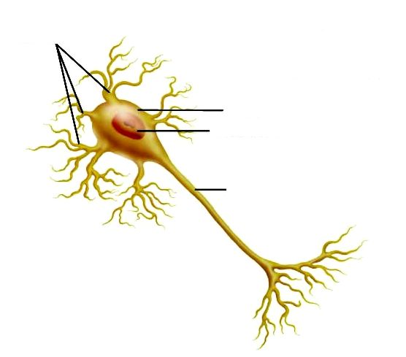
L'influx se dirige vers corps cellulaire
Dendrites
Corps cellulaire
Noyau
Axone
Axone, l'influx s'éloigne du corps cellulaire

Slide 12
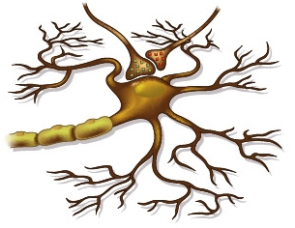
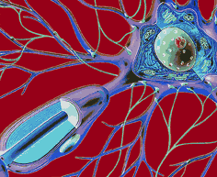
L’axone
L’axone peut être entouré d’une gaine de myéline
Fibre myélinisée (nerfs périphériques)
Fibre amyélinisée (SN végétatifs)
Notes:
L’axone peut être entouré d’une gaine de myéline (formée de cellules gliales) qui accélère le transport de l’influx nerveux à la terminaison synaptique

Slide 13
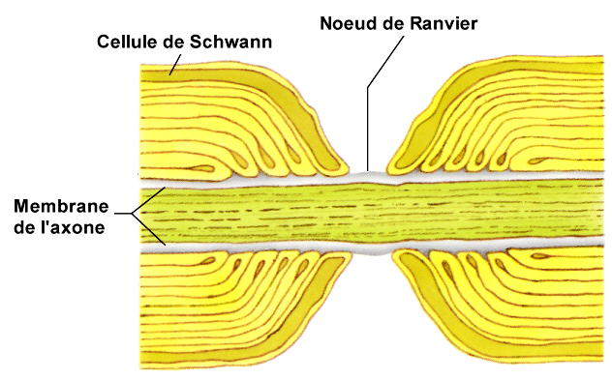
L’axone

Slide 14
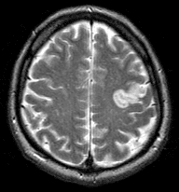
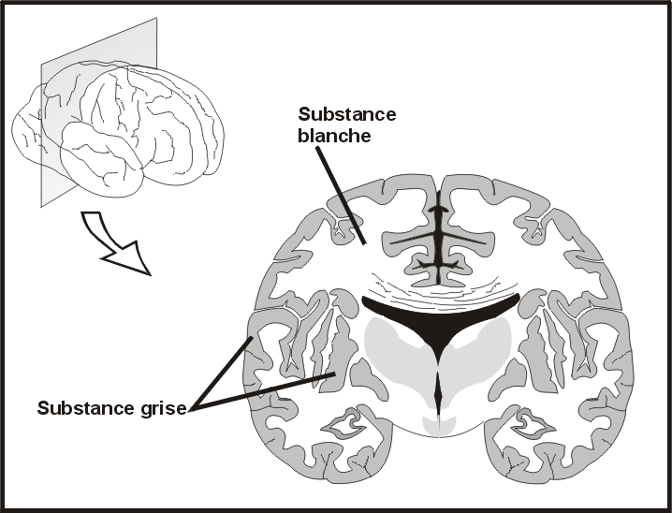
Substance blanche :
formée surtout d’axones myélinisés
permet la liaison nerveuse entre les zones éloignées
Substance grise
formée surtout de corps cellulaires et de prolongements courts

Slide 15
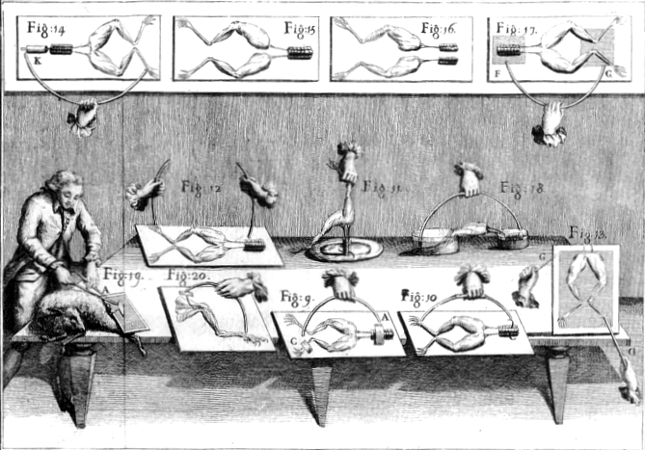
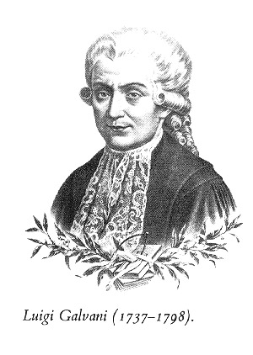
3,1,1 Le fonctionnement
L’influx nerveux
Luigi Galvani (1737 / 1798)
Un courant électrique appliqué à un nerf provoque la contraction des muscles d'une grenouille morte. Une électricité animale circule dans les nerfs.
Notes:
Vers 1790
Galvani formule alors l'hypothèse d'une « électricité animale », qui serait sécrétée par le cerveau et se déchargerait lorsque nerf et muscle sont reliés par les métaux.

Slide 16
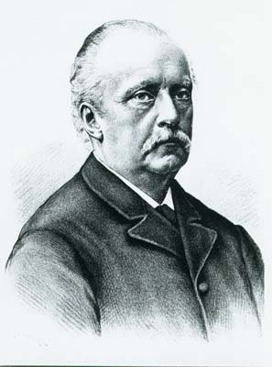
1850 : l'Allemand H. von Helmholtz (1821 - 1894) mesure la vitesse de l'influx nerveux dans un nerf.
Vitesse de quelques mètres par seconde seulement.
C'est donc beaucoup plus lent que l'électricité circulant dans un fil métallique
La cellule, une pile électrique

Slide 17
Influx ou implusion nerveuse potentiel d’action
Initié par une stimulation
De terminaisons sensitives
Par la transmission d’un influx provenant d’un autre nerf
La transmission du potentiel d’action est effectuée par le mvt d’ions à travers la membrane

Slide 18
L’influx nerveux
Conduction de nature particulière : elle est électrochimique.
La membrane des neurones, comme celle de toutes les cellules, possède de petits trous appelés canaux.
Notes:
C’est de l’électricité faite avec des molécules chimiques.
C’est par ces canaux que les molécules traversent la membrane.

Slide 19
La propagation de l’influx nerveux
Le potentiel d’action
variation rapide de la polarité irruption des ions Na+ dans la cellule
sortie des ions K- d’où inversion de la polarité de la membrane
https://youtu.be/MVvPXimxV5M

Slide 20
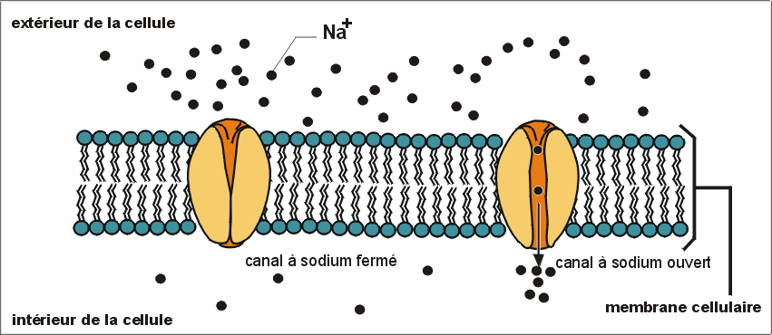
Le potentiel d’action
Les neurones peuvent réagir à un stimulus (excitabilité).
Réaction = ouverture de canaux à sodium de la membrane
Baisse d’ions + à l’extérieur
Hausse d’ions + à l’intérieur
Notes:
La concentration en ions (notamment Na+, K+) n’est pas la même de part et d’autre de la membrane
K+ 35 fois plus élevé à l’intérieur de la cellule
Cette différence de concentration va créer un potentiel de repos, c’est-à-dire une tension
En condition de repos : membrane très peu perméable
En condition d’action : membrane perméable par les canaux
Pompe Na / K qui maintient les gradients de concentration
L’ouverture de canaux dans la membrane va permettre les échanges d’ions entre les deux côtés de la membrane, et donc modifier le potentiel : dépolarisation
Si la dépolarisation est suffisamment importante, création d’un potentiel d’action : vague de dépolarisation qui se propage

Slide 21
Passage de l’influx nerveux
L’information dans le SN est codée par des signaux électriques
La propagation du signal électrique est favorisée et accélérée par la myéline, substance qui recouvre les axones
Entre 2 neurones (synapse), le courant est transformé en signal chimique
Notes:
Signaux électriques = potentiels d’action
L'influx nerveux se propage à une vitesse entre 1m/s et 100 m/s.

Slide 22
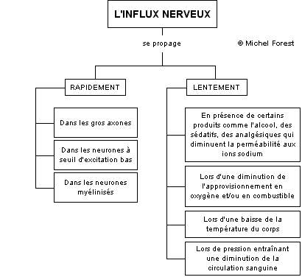

Slide 23
La propagation de l’influx nerveux
Le neurone sécrète un neurotransmetteur
(Acétylcholine, sérotonine, adrénaline…),qui est dirigé vers les cellules avec lequel il est connecté (autre neurone, cellule musculaire).
Cette connexion se fait au niveau des fentes synaptiques et est à l’origine d’un potentiel d’action inhibiteur ou excitateur

Slide 24
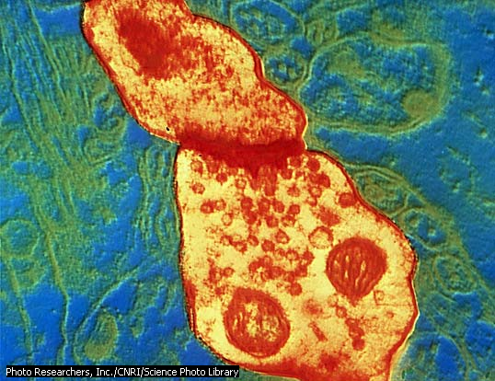
3,1,2 Les synapses - Jonction neuronale

Slide 25
La synapse
C’est la zone d’échange d’information entre deux neurones
L’arrivée du signal électrique provoque la libération dans la fente synaptique de substances chimiques appelées neurotransmetteurs (Nt)
Notes:
2 neurones ne se touchent pas : il existe un espace entre les 2 (fente synaptique)
Ces Nt se fixent sur le neurone post-synaptique et provoquent la création d’un signal électrique en déclenchant l’ouverture de canaux et donc la dépolarisation membranaire
ils ont besoin de messagers chimiques qui diffusent jusqu'au neurone suivant pour recréer l'influx nerveux.

Slide 26
Le cerveau est formé de circuits neuroniques
Des neurones établissent des connections avec d’autres neurones.
C’est un phénomène plastique.
L’apprentissage est fortement lié à l’établissement et à la disparition de circuits.

Slide 27
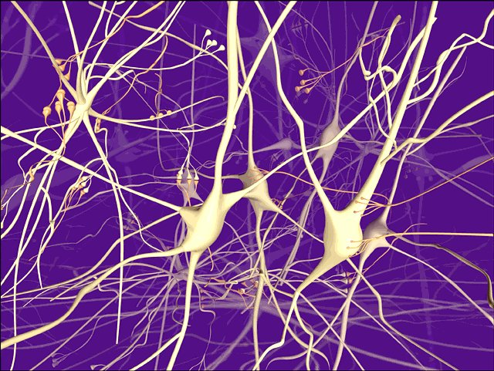
La synapse
Synapse = point de connexion entre 2 neurones
1 mm³ de substance grise du cortex peut contenir 5 milliards de synapses.

Slide 28
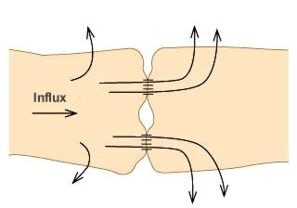
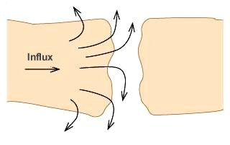
La synapse
Synapses électriques
permet au potentiel d’action de passer directement d’une membrane à l’autre.
Synapses chimique

Slide 29
Plasticité des synapses
Les synapses peuvent se faire et se défaire en tout temps. La plasticité est plus grande dans l'enfance.
Certaines synapses souvent utilisées deviennent "facilitées". Plus la synapse est utilisée, plus le neurotransmetteur devient efficace.
Les synapses peu utilisées peuvent devenir moins sensibles et même complètement disparaître.
La puissance de calcul de notre cerveau lui vient de la communication neuronale entre ses milliards de cellules nerveuses

Slide 30
3,1,3 Les neurotransmetteurs
Glutamate
Adrénaline et Noradrénaline
Dopamine
Glycine
Sérotonine
Endorphines et enképhalines
Notes:
Plusieurs maladies mentales sont peut-être dues à des disfonctionnements synaptiques.
C’est pourquoi on développe des médicaments dont l’action est similaire à celle des NT.
Sérotonine :
la thermorégulation
les comportements alimentaires et sexuels,
le cycle veille sommeil,
la douleur
l’anxiété

Slide 31
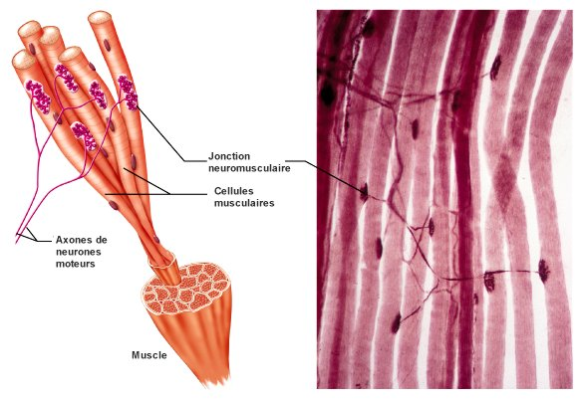
Les neurotransmetteurs
Acéylcholine
Neurotransmetteur de nombreux
neurones dans le SNC
Neurotransmetteur des
jonctions neuromusculaires.

Slide 32
Les neurotransmetteurs
Effet antagoniste:
Inhibiteur
Effet agoniste
Facilitateur
Inhibiteur de recaptage
Notes:
Effet antagoniste La drogue bloque le récepteur du Neurotransmetteur
Effet agoniste La drogue a le même effet que le Neurotransmetteur
Inhibiteur de recaptage La drogue empêche le recaptage du Neurotransmetteur qui reste toujours actif

Slide 33
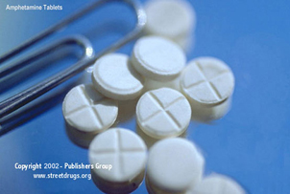
Inhibiteurs du recaptage
Cocaïne et amphétamines = inhibiteur du recaptage de la dopamine
ISRS (Prozac) = inhibiteur du recaptage de la sérotonine

Slide 34
Les neurotransmetteurs
Un neurotransmetteur ne peut faire effet que s’il se fixe à SON récepteur.
Il y a 2 sortes de récepteurs à l’acétylcholine :
Nicotiniques
Muscariniques
Notes:
Il peut exister plusieurs récepteurs différents pour un même neurotransmetteur. Certaines substances peuvent agir sur certains récepteurs et pas sur d'autres.

Slide 35
Les neurotransmetteurs
Tissu | Effet de l'acétylcholine | Récepteurs impliqués
Système nerveux | Mémorisation et apprentissage | M1
Cœur | Bradycardie | M2
Vaisseaux | Vasodilatation, baisse de la pression artérielle | M3
Poumon | Contraction des bronches, sécrétion | M3
Intestins, Estomac | Contractions, sécrétions | M3
Glandes salivaires | Sécrétion | M3
Œil | Contraction de la pupille, larmes | M3
Glande médullosurrénale | Inhibe la sécrétion d'adrénaline ( qui n'est plus stimulée par le système orthosympathique) | N
muscle squelettique | Contraction | N

Slide 36
Au coeur des organes : Le fonctionnement du système nerveux
https://youtu.be/rXpIcsg5Vcc

Slide 37
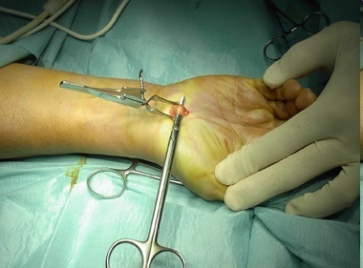
3,1,4 Les nerfs

Slide 38
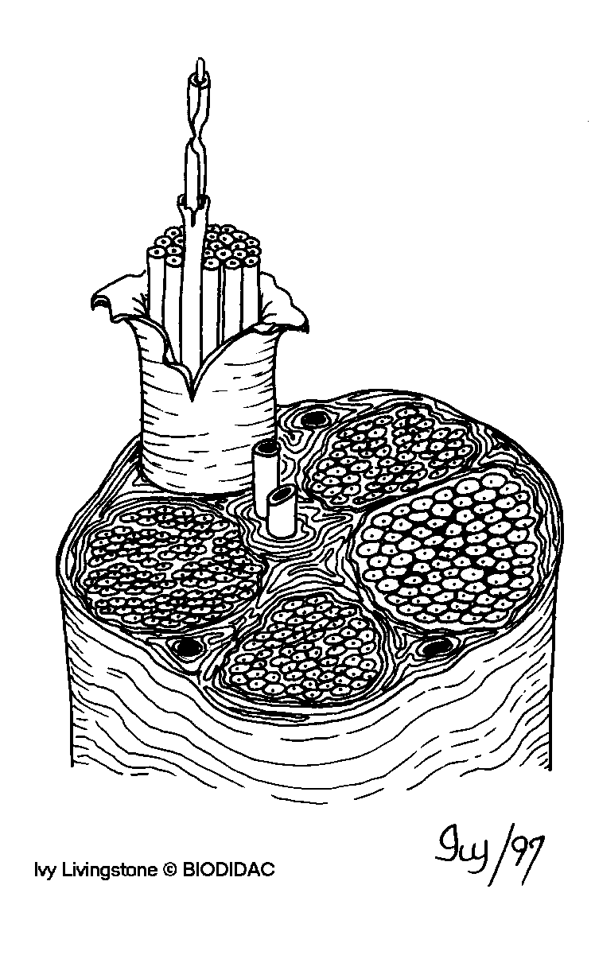
Structure des nerfs
Axone
Gaine de tissu conjonctif
Les nerfs sont formés d’axones de neurones moteurs et de neurones sensitifs (certains ne contiennent que des fibres sensitives).
Myéline
Nerf rachidien ~ 600 000 fibres nerveuses (sensitives et motrices)
Le corps cellulaire est dans (ou tout près) du SNC.
Vaisseaux sanguins

Slide 39
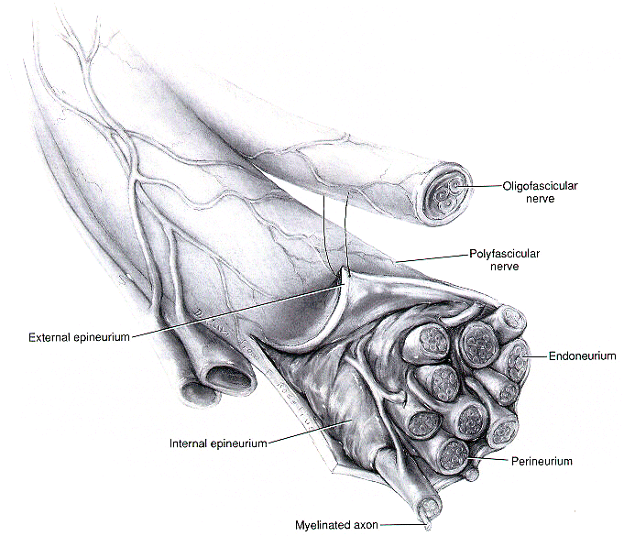

Slide 40
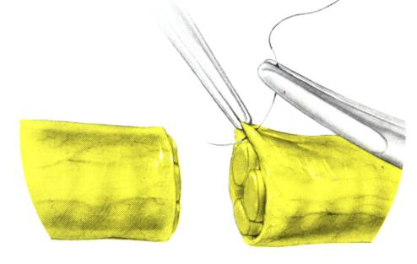
On ne peut pas recoudre chaque fibre une à une (elles sont plus minces que des cheveux), mais on peut recoudre l'épinèvre. Une partie des fibres peut repousser.

Slide 41
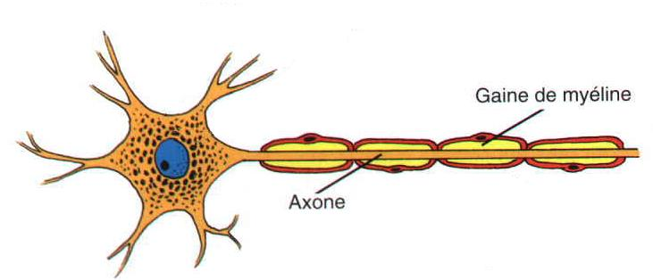
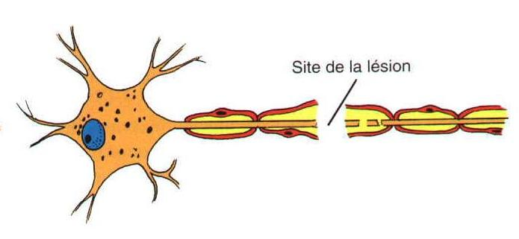
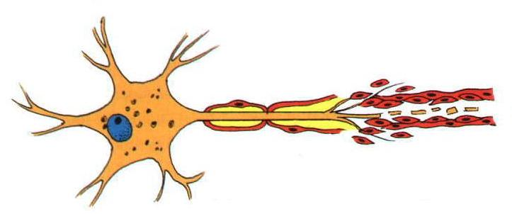
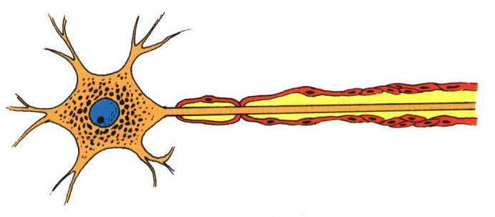
Neurone intact
Neurone sectionné
L'axone et une partie de la gaine de myéline en aval de la section dégénèrent
L'axone peut repousser en empruntant le "tunnel" formé par la gaine de myéline et l'endonèvre (1 à 5 mm par jour)
Notes:
Dans un nerf, ce ne sont pas toutes les fibres qui parviennent à repousser correctement ou à emprunter "le bon chemin"

Slide 42
La plaque motrice
La contraction des muscles est déclenchée par l’arrivée d’un signal électrique conduit par les nerfs
La jonction entre le nerf et le muscle s’appelle la plaque motrice
Lorsqu’un influx nerveux arrive, le neurone libère de l’acétylcholine, qui va se fixer sur des récepteurs présents sur les fibres musculaires, déclenchant leur contraction
Notes:
Chaque muscule reçoit des signaux d’un nerf spécifique (on dit qu’il est inverné par ce nerf)
Chaque nerf peut envoyer des signaux à plusieurs muscles

Slide 43
3,2 Les cellules gliales - Gliocytes
Tous les neurones sont associés à des gliocytes non excitables dont il existe 6 types
4 dans le système nerveux central 2 dans le système nerveux périphérique
Fonctions :
Séparer et isoler les neurones pour les soustraire à l’activté électrique de leurs voisins Produire des facteurs neurotropes
9 x plus nombreuses que les neurones
Notes:
Facteurs neurotropes :
Guider les jeunes neurones vers les réseaux auxquels ils sont destinés
Favoriser la croissance et l’intégrité des neurones
9 x plus nombreuses que les neurones et beaucoup plus petits
Ils constituent la moitié de la masse de l’encéphale
Ces cellules environnent les neurones, et assurent de multiples fonctions :
Immunitaire
Synthèse de la myéline
« étanchéité » de la synapse…

Slide 44
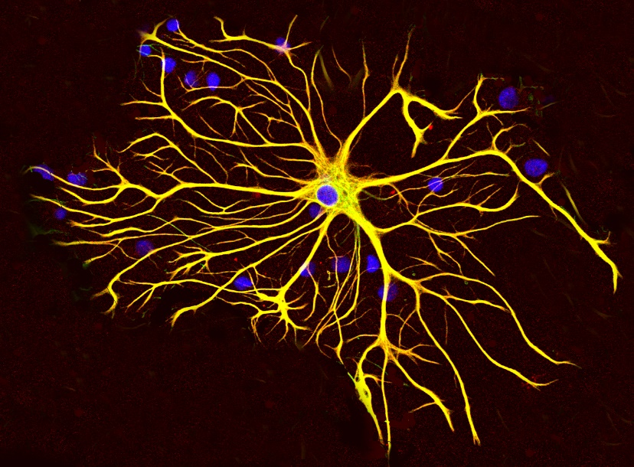
Histologie
Les Astrocytes - SNC
Se sont les plus abondants des gliocytes.
Forme étoilée.
Ils interviennent dans les échanges entre les capillaires et les neurones (apport de nutriments aux neurones).
Ils communiquent entre eux par l’intermédiaire de flux de calcium intracellulaire.
Ils répondent à l’action de certains
neurotransmetteurs.
Notes:
Le tisus nerveux est très riche en cellules
Ces cellules sont extrêmements rapprochées et enchevêtrées

Slide 45
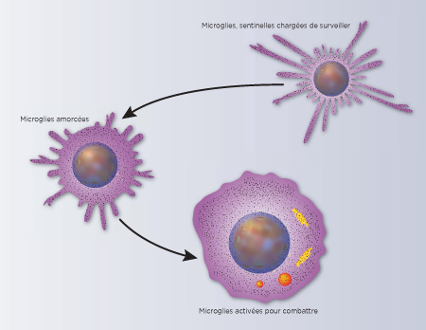
Histologie
Les Microglies - SNC
Rôle protecteur / immunité du SNC.
Petites cellules ovoïdes dotées de prolongements épineux relativement longs.
A l’état de repos, elles surveillent l’intégrité des neurones.
En cas d’endommagement de neurones, elles se rassemblent pour migrer en leurs direction.
Elles se transforment en macrophagocytes
des microorganismes étrangers ou des
neurones morts.
Rôle très important car les cellules du
sytème immunitaire n’ont pas accés
au SNC.
Notes:
Le tisus nerveux est très riche en cellules
Ces cellules sont extrêmements rapprochées et enchevêtrées

Slide 46
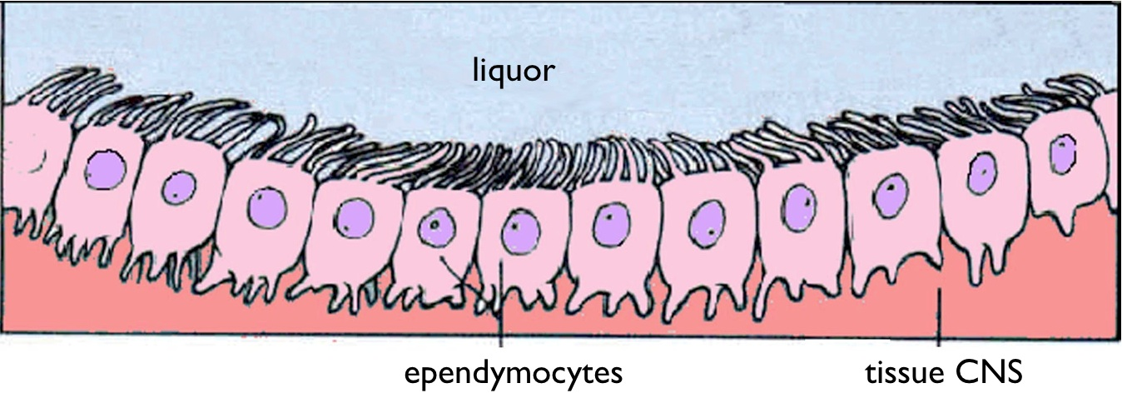
Histologie
Les Ependymocytes - SNC
Ils sont de forme variable mais sont généralement ciliées.
Ils tapissent les cavités centrales de l’encéphale et de la moelle épinière.
Ils constituent une barrière perméableentre le LCR qui remplit ces cavités et le liquide interstitiel où baignent les cellules du SNC.
Les battements de leurs cils facilitent la circulation du liquide cérébro-spinal, coussin protecteur pour l’encéphale et la moelle épinière.
Notes:
Le tisus nerveux est très riche en cellules
Ces cellules sont extrêmements rapprochées et enchevêtrées

Slide 47
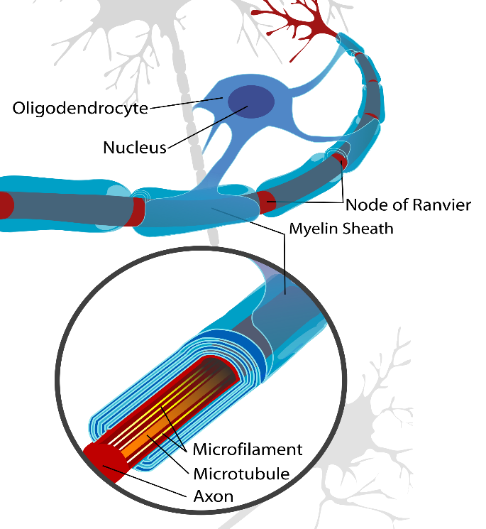
Histologie
Les Oligodencrocytes - SNC
Ils sont moins ramifiés que les astrocytes.
Ils sont alignés le long des axones épais du SNC.
Leurs prolongements cytoplasmiques s’enroulent ferment autour de ceux-ci.
Ils constituent la gaine de myeline.
Notes:
Le tisus nerveux est très riche en cellules
Ces cellules sont extrêmements rapprochées et enchevêtrées

Slide 48
Histologie
Les Gliocytes ganglionnaires - SNP
De forme aplatie.
Ils entourent le corps cellulaire des neurones situés dans les ganglions.
Ils ont un rôle de régulation du milieu chimique des neurones auxquels ils sont associés.
Les Neurolemmocytes ou cellule de Schwann- SNP
Elles constituent la gaine de myeline.
Elles entourent les gros axones situés dans le SNP.
Notes:
Le tisus nerveux est très riche en cellules
Ces cellules sont extrêmements rapprochées et enchevêtrées

Slide 49
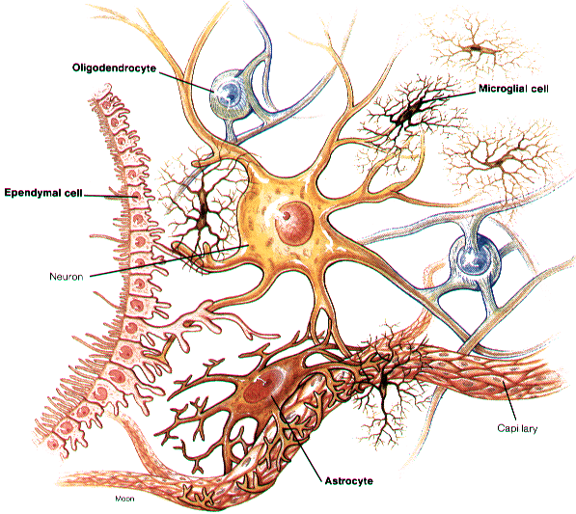
Notes:
Astrocytes: = les plus nombreuses
comblent les espaces entre les neurones
Participent à la régulation du milieu extracellulaire
Celliles microgliales (de la microglie):
Phagocytose (?)
Cellules de l ’épendyme = tapisse paroi des cavités
joueraient un rôle dans la migration des cellules au cours du développement

